Slide 1
程序设计II
Notes:
程序设计实习2007

Slide 2
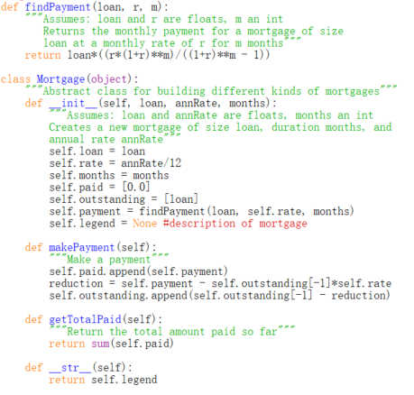
进阶示例：抵押贷款

Slide 3
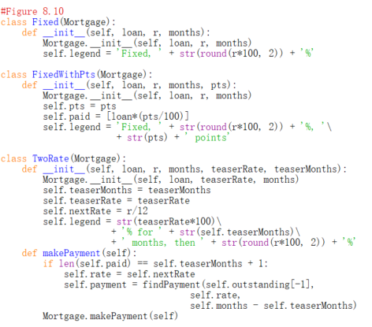
进阶示例：抵押贷款

Slide 4
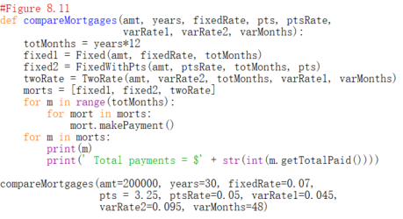

进阶示例：抵押贷款

Slide 5
作业
多体（N-Body）模拟

Slide 6
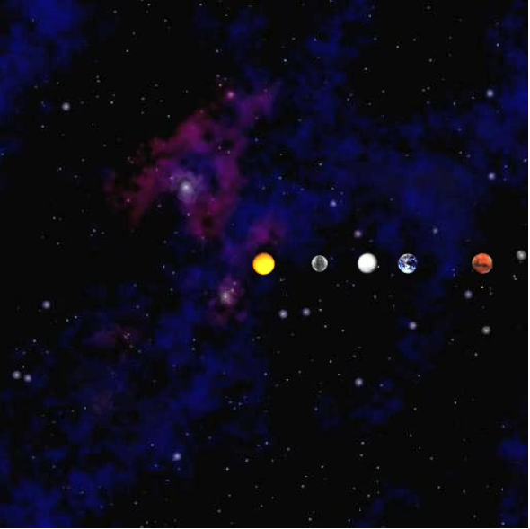
多体问题
目标：确定多个粒子在万有引力作用下的运动
例子：太阳系行星轨道

Slide 7
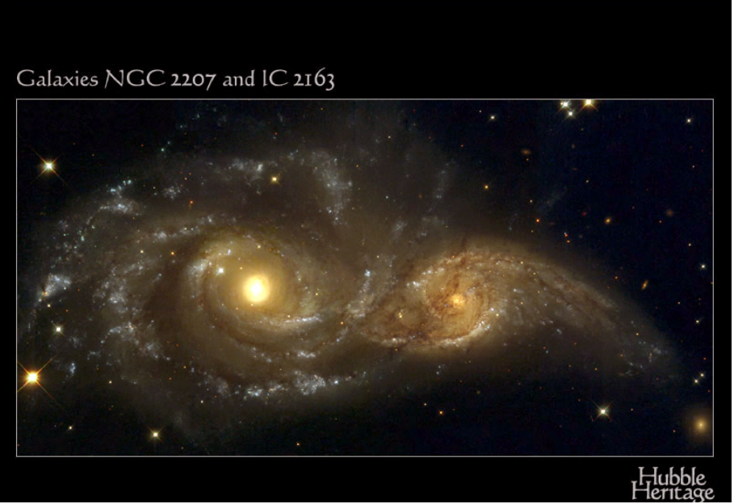
多体问题的应用
天体物理的应用
  太阳系的行星轨道
  星系中心的星体动力学
  球状星团的星体动力学
  两个星系碰撞的星体动力学
  宇宙结构的形成
  宇宙簇状结构的动力学分析

Slide 8
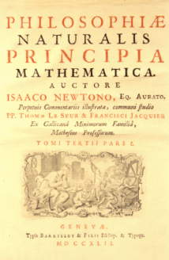
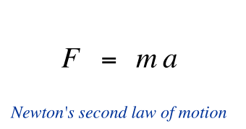
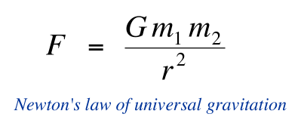
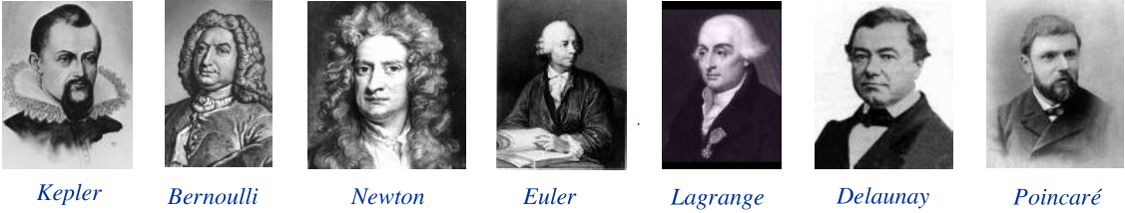
多体问题
牛顿《自然哲学的数学原理》中描述了基本的物理定律。

Slide 9
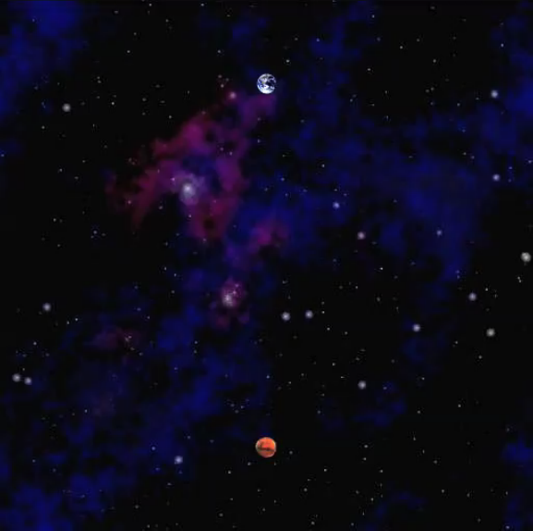
2体问题
可以用开普勒三定律描述
物体围绕固定的质心做椭圆轨道的运动

Slide 10
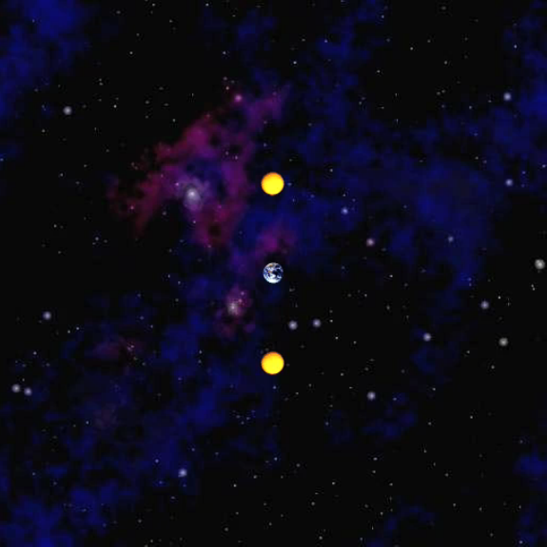
3体问题
3体问题的解不一定能以初等函数的形式表示。甚至，星体的轨道不具有周期性，稳定性。
所以必须求助于计算的方法。

Slide 11
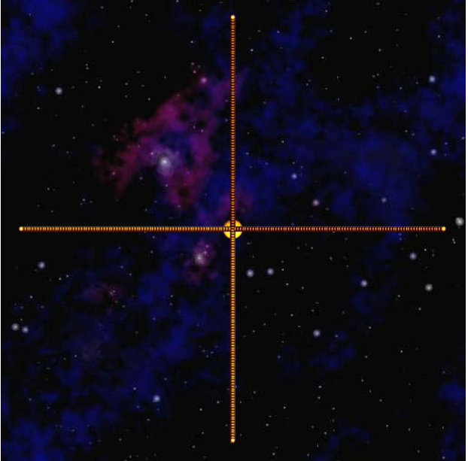
多体模拟
最终的面向对象的编程：模拟宇宙

